Slide 1
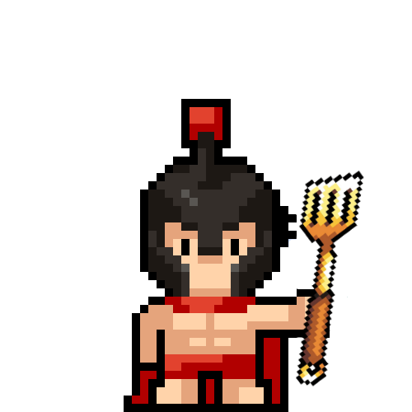
일단 뒤집어조!
Made by) 스파르타 코딩캠프 유니티 게임개발 10기 일단하조
Team: 김지수, 이희민, 임예슬, 손채민, 진주호

Slide 2
목차
1. 게임 플레이 영상 소개
3. 트러블 슈팅
2. 핵심 기능 소개
4. 소감 발표

Slide 3
플레이 영상
게임 플레이 영상 소개
주요 특징
카드 연출
게임 연출
다양한 모드 구현

Slide 4
카드 연출
카드 연출 코드
카드 배치
카드가 보드에 펼쳐지는 연출
애니메이션
카드를 뒤집었을때 나타나는
애니메이션 추가
이미지 추가
카드 앞,뒷면의 이미지 추가
, 사이즈 조절

Slide 5
게임 연출
BGM 변경
게임 진행에 따라 음악이 바뀝니다.
난이도 해금
스테이지 클리어 시
다음 스테이지가 열립니다.
UI 연출
UI 상호작용시
애니메이션 구현.

Slide 6
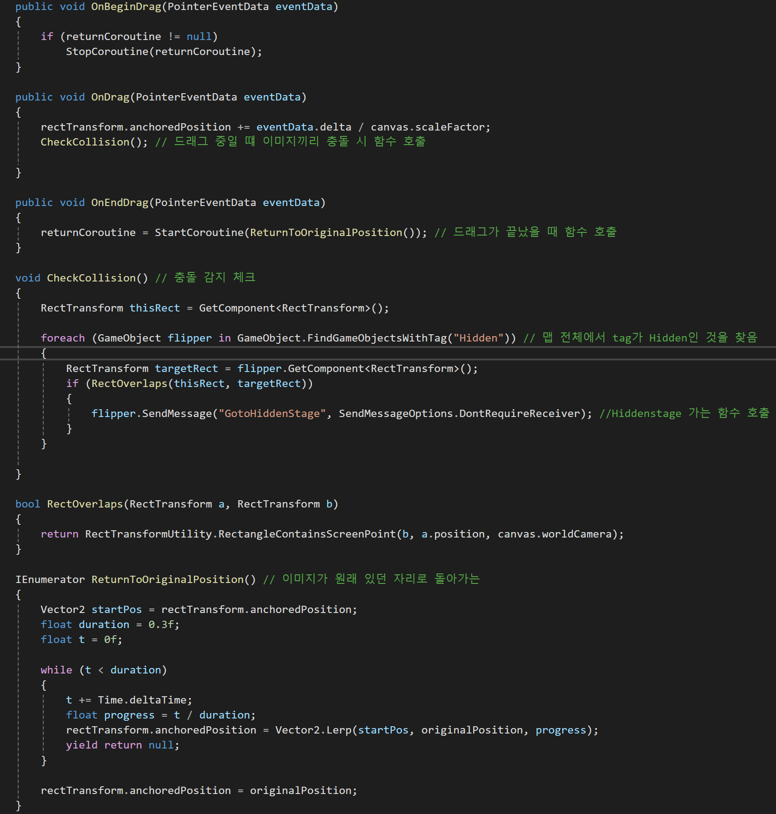
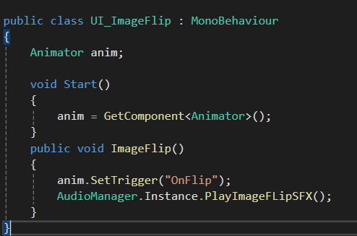
UI 이미지 연출
메인 메뉴 아이콘 GIF
르탄이 뒤집개로 돌아가는 GIF

Slide 7
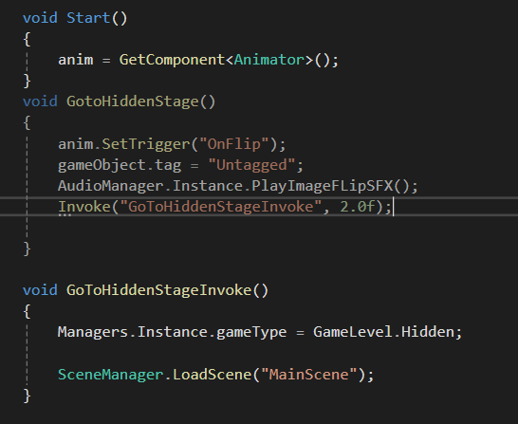
UI 이미지 연출

Slide 8
다양한 모드 구현
코드로 꽉채워서 답답한 분위기 조성

Slide 9
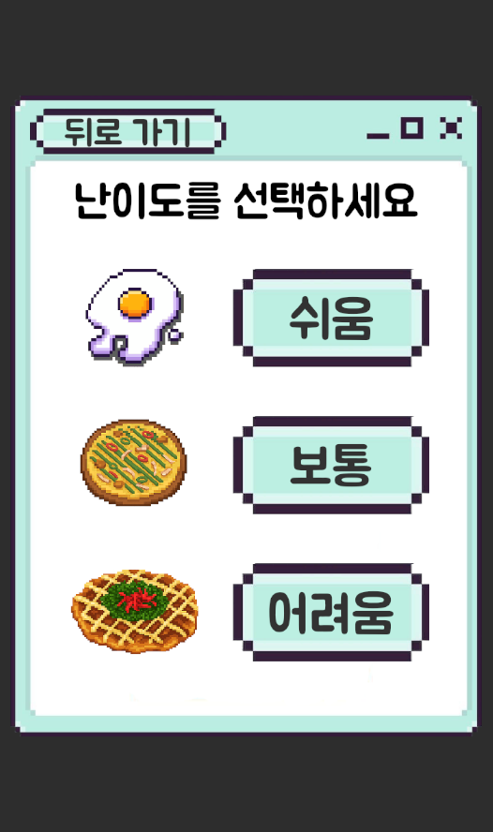
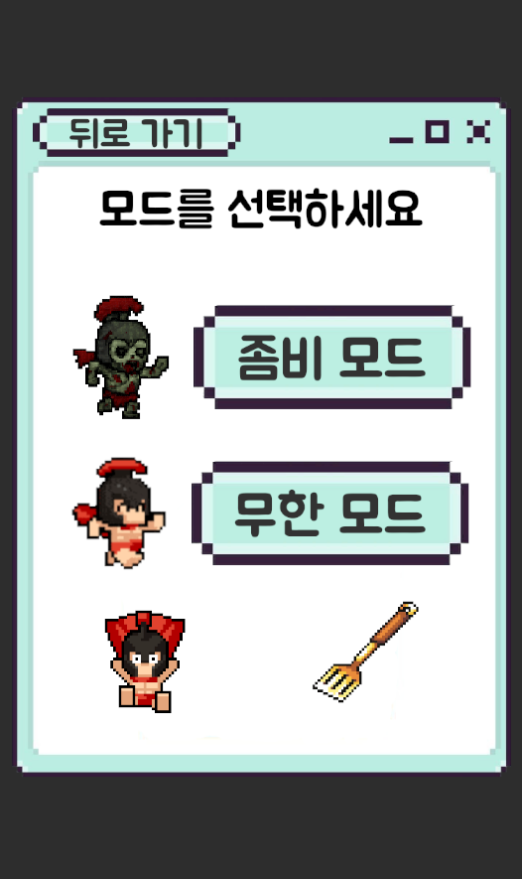




다양한 모드구현
점수 시스템
모드마다 다른 점수 시스템 적용
좀비 모드
매칭 실패 시 카드 부활
무한 모드
끝 없는 라운드 진행
히든 모드
이것도 뒤집어 보시지

Slide 10



트러블슈팅
Etc . 궁시렁
배치 문제
1
카드 배치 전 시간 흐름
조작 문제
2
카드 한 번에 두 개 뒤집기
모드 문제
3
좀비, 무한 모드 종료 문제

Slide 11
소감
팀원 간 협업을 통해 얻은 경험과 느낀 점을 공유합니다.

